Slide 1

v

Slide 2



Slide 3

LA INCLUSIÓN EN LA EDUCACIÓN DE PERSONAS JÓVENES Y ADULtAS
M. Isabel Infante R.
Agosto, 2017

Slide 4
Chile frente a la diversidad
Chile es y ha sido un país diverso. Su diversidad se construye:
Por su composición geográfica,
Por sus estratos sociales y económicos,
Por sus diferentes etnias,
Por las diferencias culturales y religiosas
Sin embargo, la imagen que se ha construido es de un país “normalmente” homogéneo, moderno, de “raza” blanca, heterosexual, de religión católica.
De alguna manera, se excluye e invisibiliza lo que no corresponde a esta “normalidad”.

Slide 5
Chile frente a la diversidad
El avance de afirmación de los derechos humanos en el plano internacional;
La lucha de los pueblos indígenas;
Las demandas de las poblaciones pobres;
El aumento de la población migrante…
Contribuyen a mostrar una realidad mucho más interesante, rica y diversa.
Reconocer esta realidad y cuestionar la construcción de una nación uniforme es el primer paso para el desarrollo de una sociedad inclusiva.

Slide 6
La Educación de Persona Jóvenes y Adultas ha sido inclusiva
Responde al derecho de todas las personas a una educación de calidad, en el contexto de un aprendizaje a lo largo y ancho de la vida.
Acoge a estudiantes excluidos del sistema: el 70% de los estudiantes son menores de 20 años.
Acoge a una gran diversidad de personas (jóvenes y adultos, personas en contextos de encierro, conscriptos, personas mayores que no saben leer y escribir) en modalidad regular ( CEIAs, Terceras Jornadas), modalidad flexible y Plan de Alfabetización.
Debe responder a esa diversidad, con una propuesta pertinente, de calidad.

Slide 7
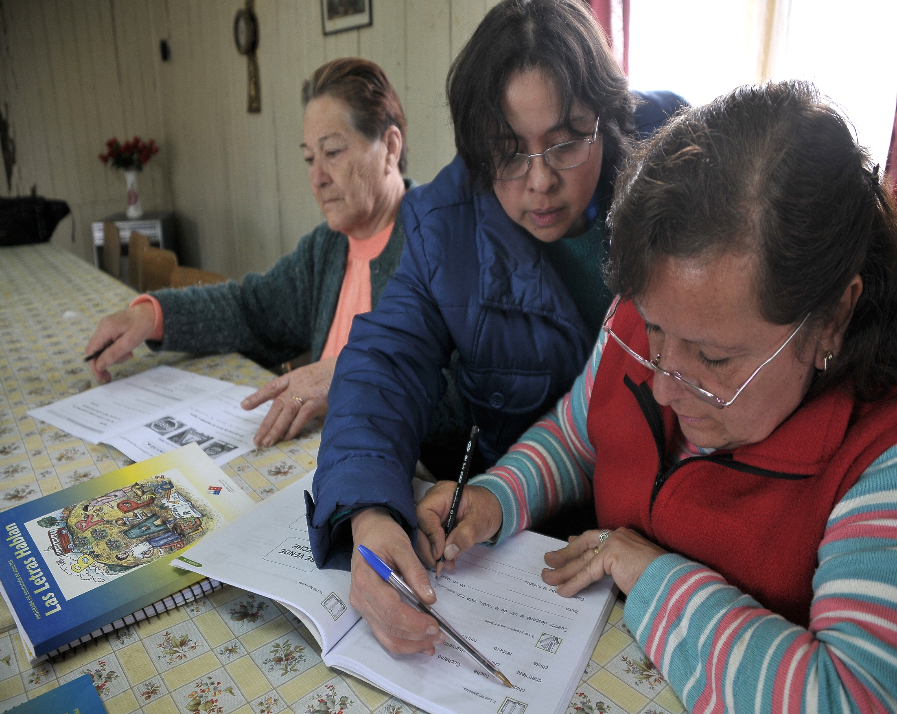
Plan de alfabetización Contigo Aprendo

Slide 8
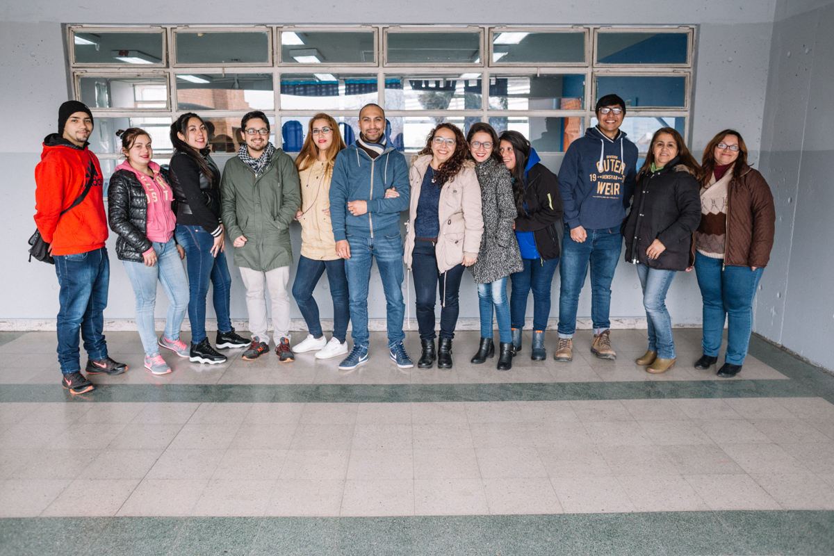
La población que acoge la EPJA

Slide 9
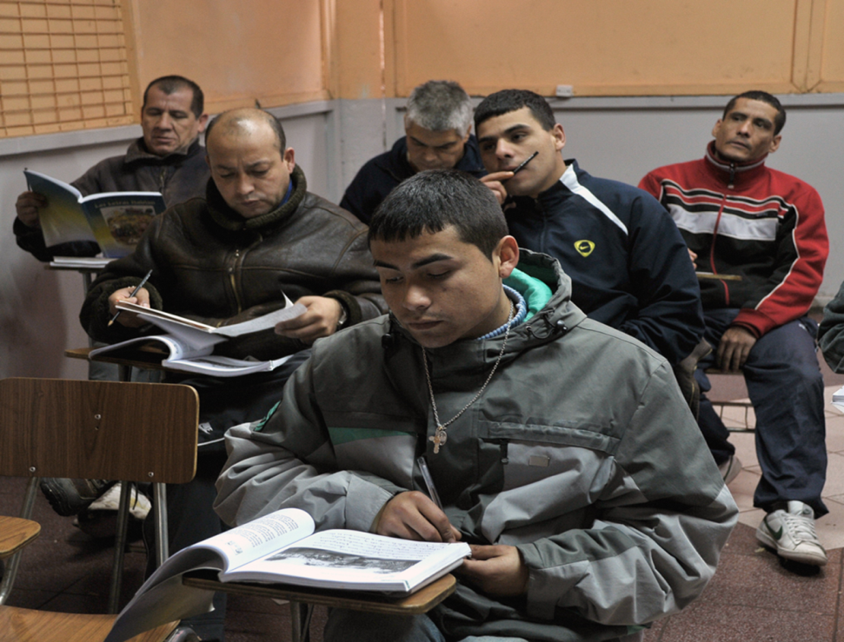
Apoya a los estudiantes en contextos de encierro
  Apoyo a 32 microcentros en contextos de encierro, con profesionales de educación, justicia y gendarmería para mejorar sus prácticas docentes, de modo que sean cada vez más pertinentes a los y las internas.

Slide 10
Avances para la EPJA: la elaboración de bases curriculares
Procedimiento: consulta previa, entrevistas, aportes: información proveniente de docentes, directivos y egresados:
  La diversidad y acentuada participación de jóvenes genera nuevos desafíos pedagógicos e institucionales.
  El entorno en que transcurre la vida de las personas afecta su disposición y genera obstáculos en relación al aprendizaje.
  La inserción laboral: se requiere desarrollar competencias blandas y habilidades sociales.
  Las habilidades comunicativas son esenciales para insertarse en la sociedad.

Slide 11
Avances en las Bases Curriculares: opiniones recogidas en una consulta previa
La convivencia surge como un tema particularmente relevante en todos los grupos participantes de la consulta.
La contribución más importante de la EPJA es ayudar a que las personas “tengan expectativas de futuro”, “apoyarlas en la construcción de un proyecto de vida”. El aprendizaje debe impulsarlos “a sentirse reconocido y valorado como persona”.
El enfoque pedagógico es fundamental, se debe abordar el desarrollo de competencias: “que ellos apliquen lo que aprendan”,” “que se inserten en su vida y contribuyan a mejorar su bienestar”.
Se desea un currículum flexible que posibilite trabajar por módulos, considerando las diferencias contextuales de los estudiantes.

Slide 12
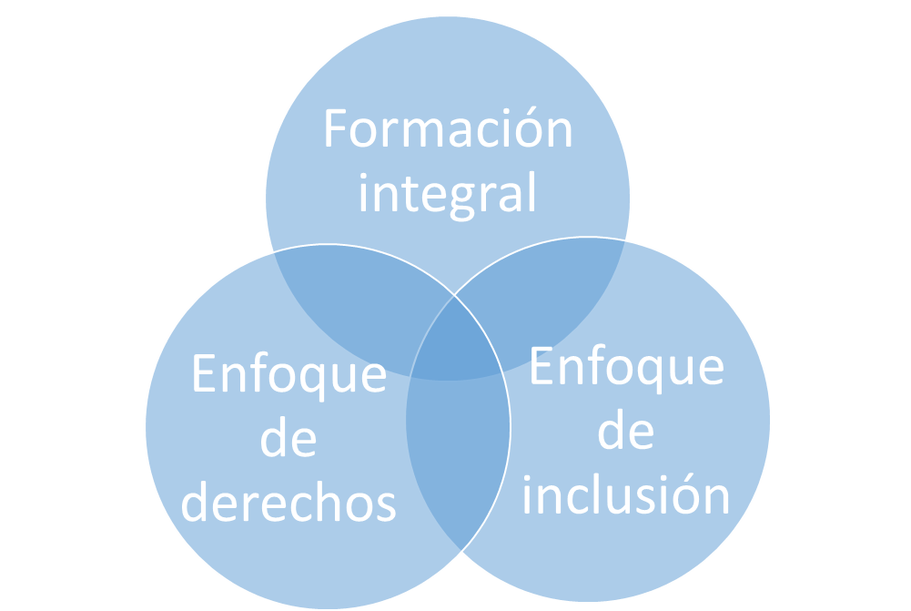
Fundamentos y avances curriculares de EPJA; principios claves en la elaboración de la propuesta

Slide 13
Propuesta de ámbitos de formación
Personal y social
Desarrollo del pensamiento y creatividad
Formación ciudadana
Tecnología de la información y comunicación
Proactividad y trabajo

Slide 14
Posibilidades en la línea de pertinencia e inclusión
Las Bases Curriculares deberán ser el cimiento para:
planes y programas diferentes para poblaciones diversas
de mayor o menor duración
con asistencia determinada o a distancia
con diferentes recursos
con temas específicos de acuerdo a las poblaciones
pudiendo certificar módulos
respetando logros por nivel.

Slide 15


